Slide 1
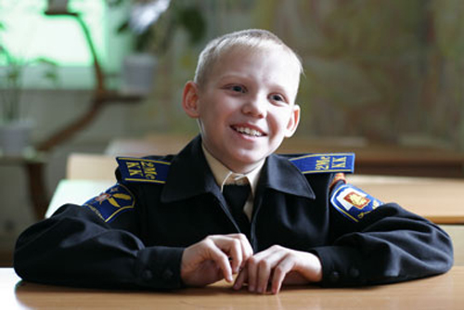

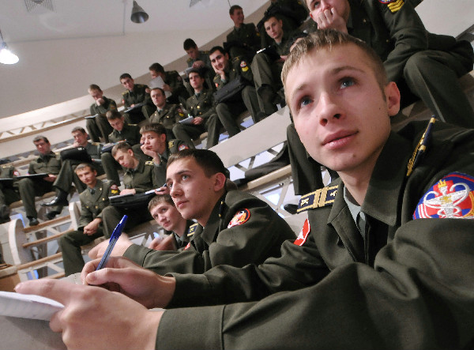
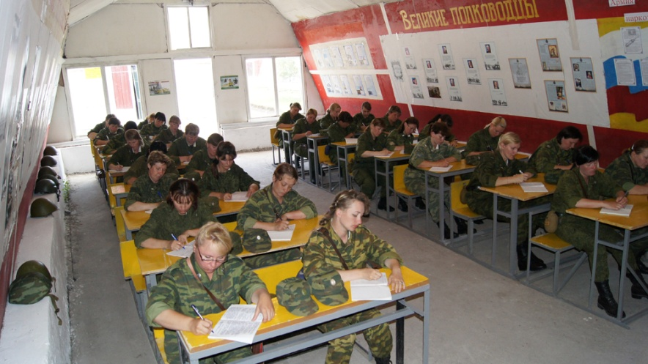
Высшие военные образовательные учреждения Министерства обороны

Slide 2
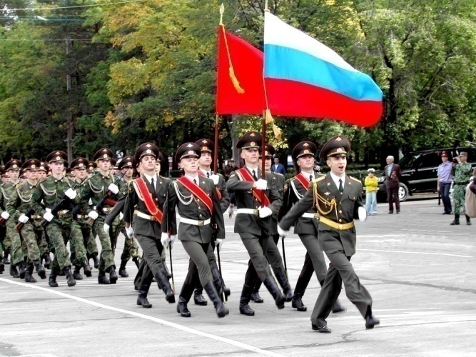
Всем, поступающим в высшие военно-учебные заведения
1. Возрастные ограничения для лиц, поступающих в военно-учебные заведения:
Лица, не служившие в ВС - с 16 до 22 лет, отслужившие и военнослужащие, проходящие военную службу по призыву - до 24 лет, а военнослужащие, проходящие службу по контракту – 25 лет. Возраст определяется по состоянию на 1 августа года поступления.
2. Перечень документов, представляемых в отдел ВКО по муниципальному образованию:
- заявление;
- копия свидетельства о рождении;
- копия документов, удостоверяющих личность и гражданство;
- автобиография;
- характеристика с места работы или учёбы;
- копия документа об образовании (справка об успеваемости);
- 3 фотографии 4,5х6 см;
- справка из полиции;
документы, подтверждающие льготы при поступлении.
3. Денежное довольствие курсантов первого курса составляет 2000 руб. После заключения контракта с учетом премий курсанты получают от 12000 до 21000 рублей в месяц.

Slide 3
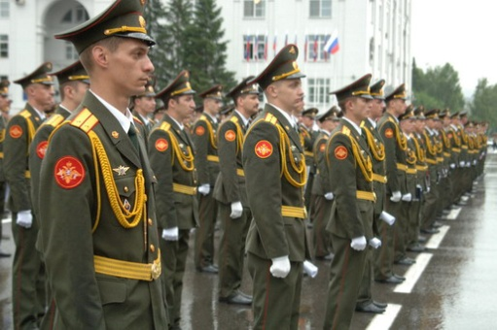
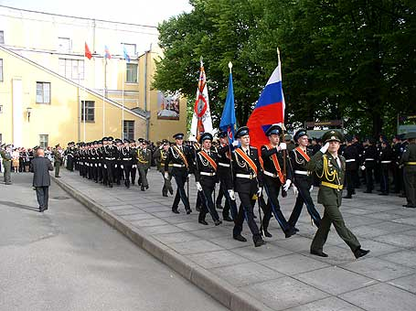
Всем, поступающим в высшие военно-учебные заведения
- Приём заявлений отделами ВКО
до 20 апреля,
(с оформлением допусков – до 1 апреля)
- Прохождение медицинского освидетельствования
- с 11 марта до 25 апреля
- Прохождение дополнительного медицинского обследования
- до 15 мая
- Сроки получения личных дел военно-учебными заведениями
- до 20 мая
- Сдача экзаменов в военно-учебных заведениях
- начало июля
- Приказ о зачислении
- 1 августа

Slide 4
Требования, предъявляемые к кандидатам для зачисления в ВуЗы
Кандидаты, поступающие в Военный институт физической культуры, должны иметь спортивные звания или спортивные разряды не ниже второго по одному из видов спорта.
Кандидаты, поступающие в Военную консерваторию (военный институт), должны иметь навыки игры на одном из инструментов духового оркестра.
ВНЕ КОНКУРСА ПРИНИМАЮТСЯ:
1.Дети –сироты, и дети, оставшиеся без попечения родителей;
2.Граждане в возрасте до 20 лет, имеющих только 1 родителя-инвалида 1 группы;
3. Участники боевых действий;
4.Граждане, уволенные с военной службы и поступающие в ВУЗы по рекомендации командиров воинских частей;
5.Граждане, которые в соответствии с законом РСФСР № 1244-1 от 15.05.91г. «О социальной защите граждан, подвергающихся воздействию радиации вследствие катастрофы на Чернобыльской АЭС»

Slide 5
Преимущественным правом при зачислении в ВУЗы, пользуются следующие кандидаты:
-Граждане, имеющее преимущественное право при поступлении в соответствии с законом РСФСР от 15.05.91г. № 1244-1 «О социальной защите граждан, подвергшихся воздействию радиации вследствие катастрофы на Чернобыльской АЭС»;
-Граждане, уволенные с военной службы;
-Дети военнослужащих, проходящих военную службу по контракту и имеющих общую продолжительность военной службы 20 лет и более;
- Детей граждан, уволенных с военной службы по достижению ими предельного возраста пребывания на военной службе, состояния здоровья или в связи с организационно-штатными мероприятиями, общая продолжительность военной службы которых составляет 20 лет и более;
-Детей военнослужащих, погибших при исполнении ими обязанностей военной службы или умерших вследствие увечья (ранения, травмы, контузия), либо заболевания
- Выпускников общеобразовательных школ-интернатов с первоначальной летной подготовкой

Slide 6

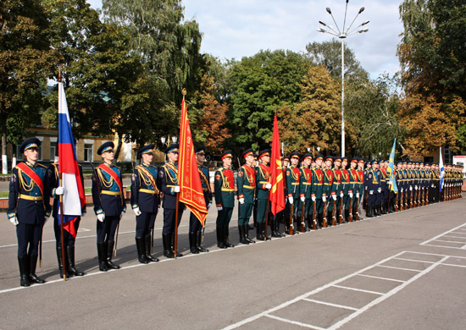
«Военно –воздушная академия»
им. профессора Н.Е.Жуковского и Ю.А. Гагарина
Г. Краснодар
Военного учебно-научного центра Военно-воздушных сил «Военно-воздушная академия имени профессора Н.Е.Жуковского и Ю.А.Гагарина» для Вооруженных Сил Российской Федерации готовит офицеров по специальностям:
1. «Летная эксплуатация и применение авиационных комплексов» -Квалификация — «специалист»:
летчик истребительной авиации, летчик фронтовой бомбардировочной авиации, летчик штурмовой авиации, летчик военно-транспортной авиации, летчик дальней авиации; штурман военно-транспортной авиации, штурман дальней авиации, штурман истребительной авиации, штурман морской авиации, штурман фронтовой бомбардировочной авиации.
2. Эксплуатация воздушных судов и организация воздушного движения
Офицер боевого управления.
Срок обучения – 5 лет.
ЕГЭ : математика (профильный),физика, русский язык

Slide 7
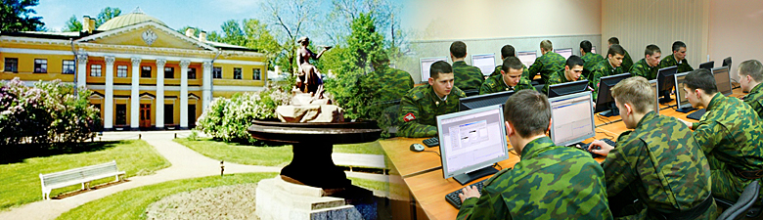
«Военно –медицинская академия»
г. Санкт -Петербург
Обучение в академии ведется на 7 факультетах и в Медицинском колледже «Управление медицинским обеспечением войском»
«Лечебное дело»
«Лечебное дело на кораблях»
«Лечебное дело в наземных войсках»
«Лечебное дело в авиации»
В Медицинском колледже проводится подготовка среднего медицинского персонала по специальностям «Сестринское дело», «Лабораторная диагностика», а также последипломное и дополнительное образование по всем специальностям номенклатуры среднего медицинского и фармацевтического персонала
ЕГЭ: химия, биология, русский язык. Профильный предмет – химия

Slide 8
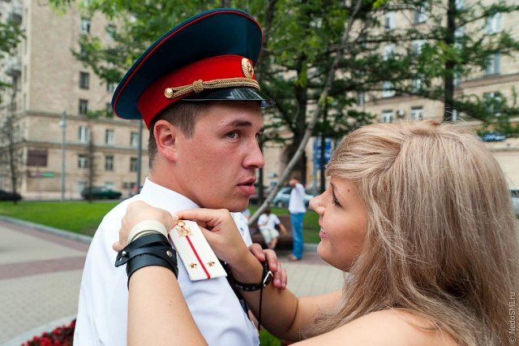
Военная академия связи (г. Санкт-Петербург)
Инфокоммуникационные технологии и системы специальной связи.
Специализации: - системы радиосвязи специального назначения;
- системы специальной спутниковой связи;
- многоканальные телекоммуникационные системы;
- оптические системы связи;
системы коммутации и сети связи специального назначения.
Применение и эксплуатация автоматизированных систем специального назначения.
Специализации: - эксплуатация вычислительных машин, комплексов, систем и сетей специального назначения;
- автоматизированные системы обработки информации и управления;
- математическое, программное и информационное обеспечение вычислительной техники и автоматизированных систем.
ЕГЭ: математика, физика, информатика, русский язык

Slide 9
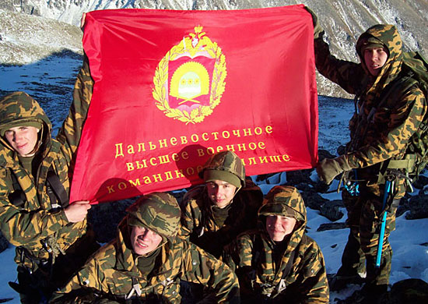
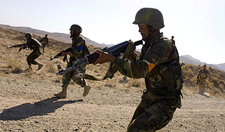
ВУНЦ ОА ВС РФ (Дальневосточное ВВКУ)
г. Благовещенск
Применение мотострелковых подразделений;
специализации:
- применение подразделений морской пехоты;
- применение подразделений с горной подготовкой;
- применение подразделений с арктической подготовкой.
ЕГЭ: математика (профильный), обществознание, русский язык

Slide 10
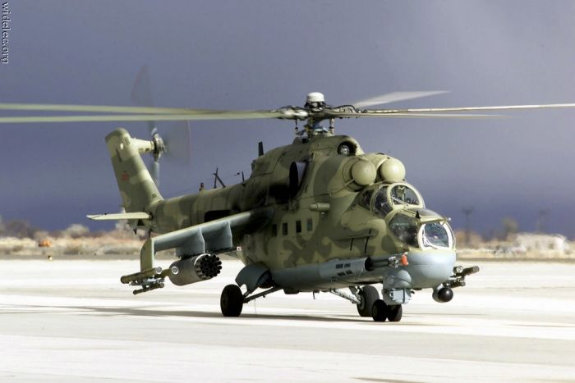
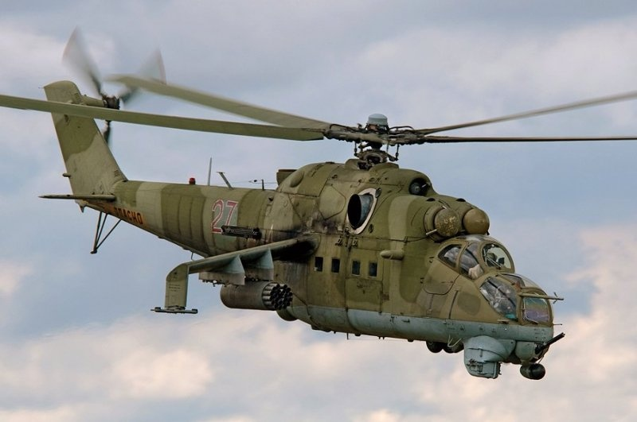
Филиал ВУНЦ ВВС ВВА (Сызранское ВВАУЛ)
г. Сызрань
Летная эксплуатация и применение авиационных комплексов.
ЕГЭ: математика, физика, русский язык

Slide 11

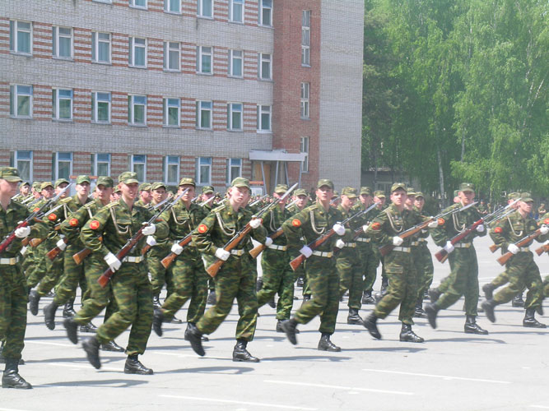
Филиал Военной академии МО РФ
(г. Череповец)
Факультеты:
1 – инженерный;
2 – командный;
3 – радиосвязи;
4 – автоматизированных систем управления.
Специальности:
- специальные радиотехнические системы;
- специальные организационно-технические системы;
- применение и эксплуатация автоматизированных систем специального назначения;
- информационная безопасность автоматизированных систем.
ЕГЭ: математика, физика, русский язык

Slide 12
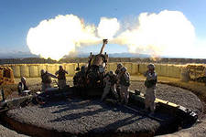
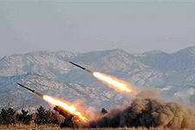
Михайловская военная артиллерийская академия
(г. Санкт-Петербург)
Специальности:
- применение и эксплуатация аппаратуры и оборудования автоматизированных систем управления и связи;
- применение подразделений и эксплуатация ракетных комплексов;
-техническая эксплуатация вооружения и военной техники артиллерийских подразделений.
ЕГЭ: математика – профильный, физика, русский язык, информатика и информационно-коммуникационные технологии

Slide 13
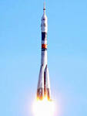

Филиал
Военно-космической академии
(г. Ярославль)
Специальности:
- Радиоэлектронные системы и комплексы;
- Применение и эксплуатация автоматизированных систем специального назначения.
ЕГЭ: математика физика, русский язык, информатика

Slide 14
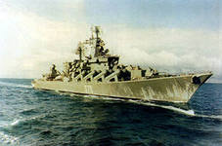
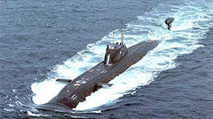
ВУНЦ ВМФ ВМА
Санкт-Петербургский
Военно-морской институт
Специальности:
- кораблевождение и эксплуатация морских средств навигации;
- применение и эксплуатация навигационно-гидрографических (океанографических) и гидрометеорологических средств;
- применение и эксплуатация баллистических ракет подводных лодок;
- применение и эксплуатация крылатых ракет подводных лодок;
- применение и эксплуатация морского подводного вооружения надводных кораблей и подводных лодок;
- применение и эксплуатация минного и противоминного вооружения тральных кораблей;
- применение подразделений ядерного обеспечения и эксплуатация ядерных боеприпасов.
ЕГЭ: русский язык, математика, физика

Slide 15
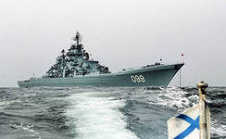
ВУНЦ ВМФ ВМА
Военно-морской инженерный институт
(г. Пушкин)
Специальности:
Строительство, ремонт и поисково-спасательное обеспечение надводных кораблей и подводных лодок:
- строительство и ремонт надводных кораблей;
- строительство и ремонт подводных лодок;
- поисково-спасательное обеспечение сил флота;
- подводно-технические работы специального назначения. ЕГЭ – русский язык, математика, физика.
Радиационная, химическая и биологическая защита. Специальность:
- применение и эксплуатация вооружения и средств радиационной, химической и биологической защиты кораблей. ЕГЭ – русский язык, математика, химия.
Эксплуатация судовых энергетических установок:
- эксплуатация атомных энергетических установок кораблей;
- эксплуатация паросиловых и газотурбинных энергетических установок и кораблей;
- эксплуатация корабельных дизельных и дизельэлектрических энергетических установок;
- эксплуатация электрэнергетических систем кораблей.
ЕГЭ: русский язык, математика, физика

Slide 16
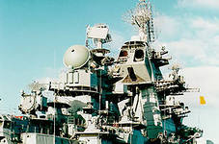
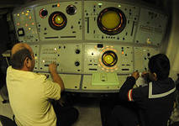
ВУНЦ ВМФ ВМА
Военно-морской институт радиоэлектроники
(г. Петродворец)
Специальности:
Радиоэлектронные системы и комплексы:
- применение и эксплуатация радиотехнических средств кораблей;
- применение и эксплуатация гидроакустических средств;
применение и эксплуатация средств радиоэлектронной борьбы сил флота.
Применение и эксплуатация автоматизированных систем специального назначения:
- применение и эксплуатация автоматизированных систем управления флота;
эксплуатация корабельных боевых информационных управляющих систем.
ЕГЭ: русский язык, математика, физика

Slide 17
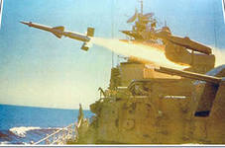
ВУНЦ ВМФ ВМА
Балтийский военно-морской институт
(г. Калининград)
Специальности:
Применение и эксплуатация технических систем надводных кораблей и подводных лодок:
- применение и эксплуатация ракетного вооружения надводных кораблей;
применение и эксплуатация артиллерийского и зенитного ракетного вооружения надводных кораблей.
Специальные радиотехнические системы:
применение и эксплуатация средств морской радиоэлектронной разведки.
Инфокоммуникационные технологии и системы специальной связи:
- применение и эксплуатация корабельных комплексов связи.
ЕГЭ: русский язык, математика, физика

Slide 18
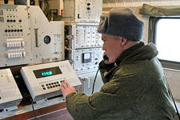
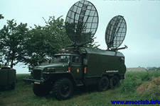
Ф
Филиал Военной академии связи (Краснодарское ВВУ)
Специальности:
Информационная безопасность автоматизированных систем.
ЕГЭ: математика, физика, информатика, русский язык

Slide 19
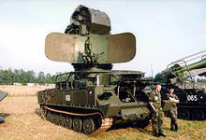
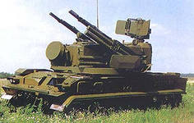
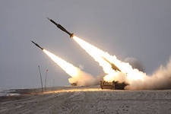
Военная академия войсковой ПВО
(г. Смоленск)
Специальности:
Специальные радиотехнические системы.
Применение и эксплуатация автоматизированных систем специального назначения.
ЕГЭ: математика, физика, русский язык

Slide 20
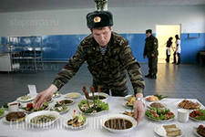
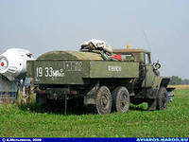
Филиал военной академии МТО
(Вольский военный институт тыла)
Специальности:
Тыловое обеспечение:
Специализации:
- продовольственное и вещевое обеспечение войск (сил);
- обеспечение войск (сил) ракетным топливом и горючим;
- объединенное обеспечение сил флота;
- тыловое обеспечение служебной деятельности
ЕГЭ: русский язык, математика, обществознание, иностранный язык

Slide 21
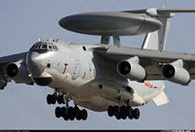


Филиал ВУНЦ СВ ОА
(Новосибирское ВВКУ)
Специальности:
Применение подразделений специальной разведки.
ЕГЭ: иностранный язык, литература, русский язык
Применение подразделений войсковой разведки.
ЕГЭ: обществознание, математика, русский язык

Slide 22
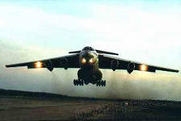
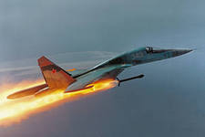
Филиал ВУНЦ ВВС «Военно-воздушная академия»
г. Краснодар
Специальности:
Эксплуатация воздушных судов и организация воздушного движения.
ЕГЭ: математика, физика, русский язык

Slide 23
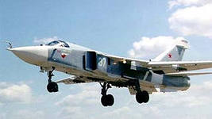
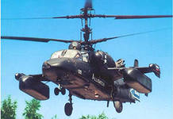
Филиал ВУНЦ ВВС «Военно-воздушная академия»
г. Сызрань
Специальности:
Лётная эксплуатация и применение авиационных комплексов.
ЕГЭ: математика, физика, русский язык

Slide 24
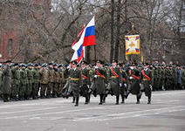
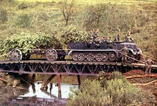
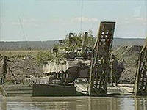
Военная академия материально-технического обеспечения
(г.Санкт-Петербург)
Специальности:
Тыловое обеспечение.
Специализация:
Организация перевозок и управление на транспорте.
ЕГЭ: математика, русский язык, обществознание
Строительство, эксплуатация, восстановление и техническое прикрытие военных мостов и переправ
Строительство, эксплуатация, восстановление и техническое прикрытие военно-автомобильных дорог.
ЕГЭ: математика, физика, русский язык

Slide 25


Филиал ВА МТО
Военный институт Железнодорожных войск и военных сообщений
(г. Санкт-Петербург)
Специальности:
190109 Наземные транспортно-технологические средства;
190901 Системы обеспечения движения поездов;
190401 Эксплуатация железных дорог;
271501 Строительство железных дорог, мостов и транспортных тоннелей.
ЕГЭ: математика, русский язык, физика

Slide 26

Филиал ВА МТО
Военный институт (инженерно-технический) (г.Санкт-Петербург)
Специальности:
Тепло- и электрообеспечение специальных технических систем и объектов;
Строительство уникальных зданий и сооружений.
ЕГЭ: математика, русский язык, физика
Тыловое обеспечение.
Специализация: организация городского хозяйства и строительства;
Тыловое обеспечение.
Специализация: организация эксплуатации, ремонта и монтажа санитарно-технических систем.
ЕГЭ: математика, русский язык, обществознание

Slide 27
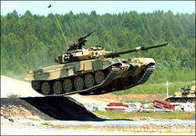
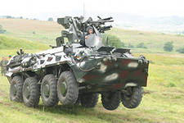
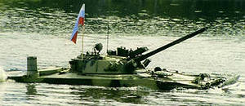
Филиал ВА МТО
(Омский танковый инженерный институт)
(г. Омск)
Специальности:
Транспортные средства специального назначения. Специализация: военные гусеничные и колесные машины.
ЕГЭ: математика, русский язык, физика

Slide 28
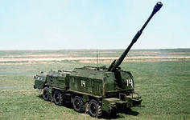
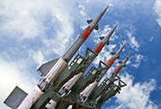
Филиал ВА МТО
(Пензенский артиллерийский инженерный институт)
(г. Пенза)
Специальности:
Стрелково-пушечное, артиллерийское и ракетное оружие;
Навигационно-баллистическое обеспечение применения космической техники;
Электронные, оптико-электронные приборы и системы специального назначения;
Боеприпасы и взрыватели;
Химическая технология энергонасыщенных материалов и изделий;
ЕГЭ: математика, русский язык, физика

Slide 29

Пермский военный институт внутренних войск МВД
(г. Пермь)
Специальности:
Транспортные средства специального назначения;
Специальные радиотехнические системы;
Применение и эксплуатация автоматизированных систем специального назначения.
ЕГЭ: русский язык, математика, физика и устный экзамен по математике
Тыловое обеспечение.
ЕГЭ: русский язык, математика, обществознание и устный экзамен по математике
Биология. Срок обучения 4 года.
ЕГЭ: русский язык, математика, биология и устный экзамен по биологии

Slide 30


Новосибирский военный институт внутренних войск МВД
(г. Новосибирск)
Специальности:
правовое обеспечение национальной безопасности.
ЕГЭ: русский язык, обществознание, история и устный экзамен по обществознанию
перевод и переводоведение.
ЕГЭ: русский язык, иностранный язык, история и устный экзамен по иностранному языку

Slide 31
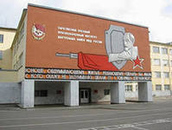
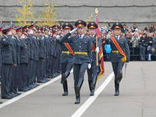
Саратовский военный институт внутренних войск МВД
(г. Саратов)
Специальности:
- Правовое обеспечение национальной безопасности.
ЕГЭ: русский язык, история России, обществознание и письменный экзамен по обществознанию

Slide 32
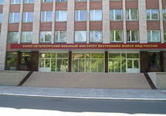
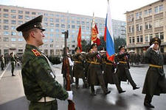
Санкт-Петербургский военный институт внутренних войск МВД
(г. Санкт-Петербург)
Специальности:
правовое обеспечение национальной безопасности.
ЕГЭ: русский язык, обществознание, история
психология служебной деятельности.
ЕГЭ: русский язык, математика, биология

Slide 33

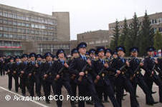
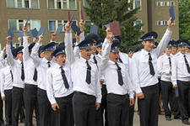
Академия
Федеральной службы охраны РФ
(г. Орел)
Специальности:
- сети связи и системы коммутации;
- многоканальные телекоммутационные системы;
- радиосвязь, радиовещание и телевидение;
- информационная безопасность телекоммутационных систем;
- автоматизированные системы обработки информации и управления.
ЕГЭ: русский язык, математика, физика

Slide 34



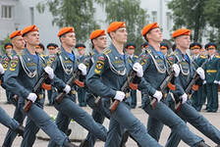
Академия гражданской защиты МЧС
(п. Новогорск
Химкинского района Московской области)
Специальности:
- защита в чрезвычайных ситуациях;
- информационные системы.
ЕГЭ: математика, русский язык, физика

Slide 35



Военная академия воздушно-космической обороны им. Маршала Советского Союза Г.К. Жукова (г.Тверь)
Специальности:
- противовоздушной и ракетно-космической обороны;
автоматизированных систем управления;
подготовки иностранных военнослужащих информатики и вычислительной техники
ЕГЭ: математика, русский язык, физика

Slide 36



Военная академия радиационной, химической и биологической защиты (г. Кострома)
Специальности:
Радиационная, химическая и биологическая защита
Технологии веществ и материалов в вооружении и военной технике
Технология материалов и покрытий
Рациональное использование природоохранных комплексов
ЕГЭ: химия (профильный),математика, русский язык

Slide 37

Казанское высшее военное училище
(высшее заведение)
Специальности:
Управление персоналом (гражданская специальность)
Применение танковых подразделений(военная специальность)
ЕГЭ: математика (профильный), русский язык, обществознание

Slide 38

Череповецкое высшее военное инженерное училище радиоэлектроники
Специальности:
РАДИОТЕХНИКА квалификация «Инженер»
ВЫЧИСЛИТЕЛЬНЫЕ МАШИНЫ, КОМПЛЕКСЫ, СИСТЕМЫ И СЕТИ, квалификация «Инженер»
КОМПЛЕКСНОЕ ОБЕСПЕЧЕНИЕ ИНФОРМАЦИОННОЙ БЕЗОПАСНОСТИ АВТОМАТИЗИРОВАННЫХ СИСТЕМ, квалификация «Специалист по защите информации»
ЕГЭ: математика (профильный), информатика,, русский язык, физика

Slide 39

Михайловская военная артиллерийская академия
(г. Екатериренбург)
Специальности:
Применение и эксплуатация автоматизированных систем специального назначения
Специальные радиотехнические системы
Специальные электромеханические системы
ЕГЭ: физика, математика (профильный), русский язык

Slide 40

Военная академия Ракетный войск стратегического назначения им. Петра Великого
(г. Москва)
Факультеты:
- Командно-инженерный факультет
- Факультет специального вооружения и информационно-ударных систем
Офицеров с высшим образованием по программам подготовки специалистов по следующим специальностям (срок обучения 5 лет):
Факультет № 1 «Стартовых и технических комплексов ракет»;
Факультет № 3 «Ядерного вооружения»
Факультет № 4 «Автоматизированных систем управления»
Факультет № 5 «Систем и средств связи РВСН»
Сержантов со средним военно-специальным образованием (СПО) по программам подготовки специалистов по следующим специальностям:
Факультет № 2 «Систем управления ракет»
Факультет № 5 «Систем и средств связи РВСН»(срок обучения 2 года 10 месяцев)
ЕГЭ: математика (профильный), русский язык, физика

Slide 41


Военно-морская академия имени Адмирала Флота Советского Союза Н.Г. Кузнецова
(г. Санкт-Петербург)
Факультеты:
Командно - штабный;К
Командно-инженерный
ЕГЭ: математика (профильный), русский язык, физика

Slide 42

Военно-космическая академия им. А.Ф. Можайского
(г. Санкт-Петербург)
факультет (конструкции летательных аппаратов);
факультет (систем управления ракетно-космических комплексов) ;
факультет (наземной космической инфраструктуры);
факультет (сбора и обработки информации);
факультет (информационного обеспечения и вычислительной техники);
факультет (топогеодезического обеспечения и картографии);
факультет (средств ракетно-космической обороны);
факультет (автоматизированных систем управления войсками);
ЕГЭ: математика, русский язык, физика, география (профильный)

Slide 43

Общевойсковая академия вооруженных сил РФ
(г. Москва)
Военный учебно-научный центр сегодня осуществляет: - подготовку и переподготовку для вооруженных сил -офицеров-командиров и военных инженеров с высшим профессиональным образованием, научно-педагогических и научных кадров высшей квалификации; - профессиональную переподготовку и повышение квалификации офицеров командного и инженерного профилей, в том числе, научно-педагогического состава военных академий, университетов и институтов; - проведение фундаментальных и прикладных научных исследований, направленных на решение проблем укрепления обороноспособности страны и совершенствования профессионального образования военнослужащих; - удовлетворение потребностей обучающихся в интеллектуальном, культурном и нравственном развитии

Slide 44

Военный институт физической культуры
(г. Москва)
Кафедра преодоления препятствий и рукопашного боя
Кафедра гимнастики и атлетической подготовки
Кафедра лыжной подготовки и ускоренного передвижения
Кафедра спортивных игр
Кафедра техники, вооружения и стрельбы
Спортивные и военно-спортивные многоборья

Slide 45



Вольское военное училище тыла
(г. Саратов)
Продовольственное и вещевое обеспечение войск
Обеспечение войск ракетным топливом и горючим
Объединенное обеспечение сил флота
ЕГЭ: математика, русский язык, обществознание

Slide 46

Ейское высшее авиационное училище
(военный институт)
Ейское высшее военное авиационное училище (военный институт) имени дважды Героя Советского Союза летчика-космонавта СССР В.М. Комарова (филиал) Военно-воздушной академии имени профессора Н.Е. Жуковского и Ю.А. Гагарина обучает по образовательным программам: Эксплуатация воздушных судов и организация воздушного движения
ЕГЭ: математика, русский язык, физика

Slide 47

Иркутское высшее военное авиационное
инженерное училище (военный институт)
Факультеты:
№ 1 — Летательных аппаратов - эксплуатация и ремонт самолетов, вертолетов и авиационных двигателей. Соответствующая ей гражданская специальность: техническая эксплуатация летательных аппаратов и двигателей;
№ 2 — Авиационного вооружения - эксплуатация и ремонт авиационного вооружения, гражданская — робототехнические системы авиационного вооружения;
№ 3 — Авиационного оборудования- эксплуатация и ремонт авиационного оборудования самолетов и вертолетов, гражданская — техническая эксплуатация авиационных электросистем и пилотажно-навигационных комплексов;
№ 4 — Авиационного радиоэлектронного оборудования - эксплуатация и ремонт авиационного радиоэлектронного оборудования самолётов и вертолётов, гражданская — техническая эксплуатация транспортного радиооборудования.
ЕГЭ – математика, физика, русский язык

Slide 48

Краснодарское высшее военное авиационное училище летчиков (военный институт)
им. А.К. Серова
В настоящий момент в училище функционирует три факультета:
-Факультет базовой летной подготовки в городе Краснодаре, на котором осуществляется теоретическая подготовка курсантов;
Факультет боевого управления авиацией и управления воздушным движением и их первоначальное летное обучение;
Факультет иностранных военнослужащих.
Краснодарское высшее военное авиационное училище летчиков готовит летчиков:
истребительной авиации, бомбардировочной и штурмовой авиации, военно-транспортной авиации. В настоящее время Краснодарское ВВАУЛ переименовано в Филиал военного учебного центра военно-воздушных сил «Военно-воздушная академия им. Профессора Н.Е. Жуковского и Ю.А. Гагарина (г. Воронеж)
ЕГЭ : математика, физика, русский язык

Slide 49
Московская военная консерватория
(военный институт)
Факультеты:
Военно-дирижерская кафедра
Кафедра инструментовки и чтения партитур
Кафедра фортепиано
Кафедра общевойсковых дисциплин
Кафедра гуманитарных и социально-экономических дисциплин
Кафедра теории и истории музыки
Кафедра инструментов военного оркестра
Кафедра военно-оркестровой службы
Специальное отделение факультета
Оркестр курсантов Московской военной консерватории
Московская военная консерватория является государственным образовательным учреждением высшего профессионального образования и реализует в соответствии с лицензией военные образовательные программы высшего профессионального, послевузовского профессионального и дополнительного профессионального образования

Slide 50

Московское высшее военное командное училище
(военный институт)
Подготовка специалистов с полной военно-специальной подготовкой в Военном институте (общевойсковом) осуществляется по специальности:
290301 — «Управление персоналом (Вооруженные Силы Российской Федерации, другие войска, воинские формирования и приравненные к ним органы Российской Федерации)», высшее профессиональное образование, квалификация — специалист; нормативный срок обучения 5 лет).
Среднее профессиональное образование:
190604 — «Техническое обслуживание и ремонт автомобильного транспорта», квалификация — техник; нормативный срок обучения — 2 года 10 месяцев.
ЕГЭ: математика, русский язык, обществознание, физическая культура

Slide 51


Московский военный институт радиоэлектроники космических войск
Московский Военный Институт Радиоэлектроники Космических Войск состоит из: факультета систем предупреждения о ракетном нападении, факультета противоракетной обороны и контроля космического пространства, 15-и кафедр, отделов, служб и подразделений обеспечения учебного процесса и осуществляет подготовку офицерских кадров с высшим военно-специальным образованием со сроком обучения 5 лет.
ЕГЭ: математика, русский язык, физика

Slide 52


Нижегородское высшее военно-инженерное командное училище
(военный институт)
В настоящее время училище готовит офицеров для всех видов Вооруженных Сил Российской Федерации с высшим военно-специальным образованием по следующим специальностям:
- многоцелевые гусеничные и колесные машины;
- промышленное и гражданское строительство;
- радиотехника;
- электроснабжение
ЕГЭ: математика, русский язык, обществознание

Slide 53

Новочеркасское высшее военное командное училище связи (военный институт) им. В.Д. Соколовского
Подготовка курсантов в институте осуществляется по следующим военным специальностям:
Применение подразделений со средствами радиосвязи;
Применение подразделений с проводными средствами связи;
Организация морально-психологического обеспечения войск
и специализации:
Применение подразделений фельдъегерско-почтовой связи.
Объем и содержание программ по этим специальностям соответствует государственным требованиям к минимуму содержания и уровню подготовки выпускников по специальностям:
Радиосвязь, радиовещание и телевидение;
Сети связи и системы коммутации;
Психология
ЕГЭ: математика, русский язык, физика,
физическая культура

Slide 54

Ростовский военный институт ракетных войск им. Главного маршала артиллерии М.И. Неделина
Факультеты:
Факультет № 1 (Факультет стартовых и технических комплексов ракет): специальность «Стартовые и технические комплексы ракет и космических аппаратов»; специализация «Эксплуатация технических систем и систем жизнеобеспечения наземных и подземных сооружений ракетных и ракетно-космических комплексов»
факультет № 2 (Факультет систем управления ракет): специальность «Системы управления летательными аппаратами»
факультет № 3 (Факультет радиотехнических средств и метрологии): специальность «Радиотехника»; специализация «Радиосистемы боевого управления»; специальность «Метрология и метрологическое обеспечение»; специальность «Средства радиоэлектронной борьбы»;
факультет № 4 (Факультет автоматизированных систем управления): специальность «Управление и информатика в технических системах»;
факультет № 5 (Факультет морально-психологического обеспечения войск): специальность «Педагогика и психология».
ЕГЭ: математика, физическая культура, биология

Slide 55


Рязанский военный автомобильный институт им генерала армии В.П. Дубынина
Институт готовит высококвалифицированных офицеров-автомобилистов с полной военно-специальной подготовкой. Срок обучения в институте – 5 лет. Окончившим институт присваивается воинское звание «ЛЕЙТЕНАНТ» и квалификация «ИНЖЕНЕР» по специальности 19601 «АВТОМОБИЛИ И АВТОМОБИЛЬНОЕ ХОЗЯЙСТВО» и по специализации, готовящей специалистов автомобильной службы для воздушно-десантных войск. Выпускникам института вручается нагрудный знак и диплом государственного образца о высшем профессиональном образовании.
ЕГЭ: математика, русский язык, физика

Slide 56

Серпуховский военный институт ракетных войск
Факультеты:
Стартовых и технических комплексов ракет
Система управления ракет
Ядерное вооружение
Автоматизированные системы управления
ЕГЭ: математика, русский язык, физика

Slide 57


Самарский военно-медицинский институт
Ведется набор на факультеты подготовки военных врачей, факультет среднего профессионального образования, клиническую ординатуру и магистратуру

Slide 58


Ставропольский военный институт связи ракетных войск
Факультеты:
Многоканальные телекоммуникационные системы
Радиосвязь, радиовещание и телевидение
Сети связи и системы коммутации
Автоматизированные системы обработки информации и управления
ЕГЭ: математика, русский язык, физика

Slide 59


Ставропольское высшее военное авиационное инженерное училище ( военный институт) им. В.А. Судца
В настоящее время училище готовит офицеров для ВВС по программам высшего и среднего профессионального образования на четырех факультетах, по следующим специальностям:
Техническая эксплуатация летательных аппаратов и двигателей;
Робототехнические системы авиационного вооружения;
Техническая эксплуатация авиационных электросистем и пилотажно-навигационных комплексов;
Техническая эксплуатация транспортного радиооборудования.
ЕГЭ: математика, русский язык, физика

Slide 60


Тамбовское высшее военное авиационное инженерное училище радиоэлектроники (военный институт)
Факультеты:
Вооружение летательных аппаратов;
Авиационное радиоэлектронное оборудование;
Автоматизированные системы управления;
Радиосвязи;
Радиотехнического обеспечения полётов
ЕГЭ: математика, русский язык, физика, физическая культура

Slide 61


Тюменское высшее военно-инженерное командное училище
(военный институт)
Специальности:
«Тепло - и электрообеспечение специальных технических систем и объектов»
«Транспортные средства специального назначения»
«Специальные радиотехнические системы»
«Строительство уникальных зданий и сооружений»
ЕГЭ: математика, русский язык, физика

Slide 62


Ульяновское высшее военно-техническое училище
(военный институт)
Специальности:
Менеджмент организации
Нефтегазовое дело
Педагогика и психология
Проектирование, сооружение и эксплуатация газонефтепроводов и газонефтехранилищ
Химическая технология органических веществ и топлива
Химическая технология природных энергоносителей и углеродных материалов
ЕГЭ: математика, русский язык, физика

Slide 63


Челябинское высшее военное авиационное училище штурманов (военный институт)
Единственное учебное заведение в России, которое осуществляет подготовку военных штурманов-инженеров по 2-м специальностям и 6-ти специализациям для Военно-Воздушных Сил, других министерств и ведомств, а также стран ближнего и дальнего зарубежья. Окончившим училище присваивается воинское звание «лейтенант» и квалификация «инженер», выдаётся диплом государственного образца о высшем профессиональном образовании
ЕГЭ: математика, русский язык, физика

Slide 64

Ярославский военный финансово-экономический институт им генерала армии А.В.Хрулева
Специальности:
1. Финансовое обеспечение и экономика боевой и хозяйственной деятельности войск (сил);
2. Валютно-кассовое и кредитно-расчетное обеспечение войск (сил).
3. Финансирование и экономика капитального строительства и промышленного производства
4.Управление финансовым обеспечением Вооруженных Сил РФ
5.Управление банковским обслуживанием Вооруженных Сил РФ
ЕГЭ: математика, русский язык, физика

Slide 65

Военно-технический Университет Федерального агентства специального строительства
(г. Балашиха)
По программам высшего профессионального образования (ВПО) специалиста (срок обучения - 5 лет):
Строительство, эксплуатация, восстановление и техническое прикрытие автомобильных дорог, мостов и тоннелей – А.
Специализация № 4 - Строительство (реконструкция), эксплуатация, восстановление и техническое прикрытие автомобильных дорог.
Наземные транспортно-технологические средства – В.
Специализация №2 - «Подъемно-транспортные, строительные, дорожные средства и оборудование».
ЕГЭ: математика, русский язык, физика

Slide 66

Новосибирский военный институт внутренних войск
Приём в военный институт осуществляется на специальности 40.05.01 «Правовое обеспечение национальной безопасности», квалификация «Юрист» со сроком обучения 5 лет и 45.05.01 «Перевод и переводоведение», квалификация «Лингвист-переводчик» со сроком обучения 5 лет. Военный институт готовит офицеров для внутренних войск МВД
России.
ЕГЭ: русский язык, история, обществознание, иностранный язык

Slide 67


Северо - Кавказский военный Краснознаменный институт внутренних войск (г. Владикавказ)
Внутренние войска Министерства внутренних дел Российской Федерации (ВВ МВД России) — специальные воинские формирования, предназначены для обеспечения внутренней безопасности государства, общественной безопасности, защиты прав и свобод человека и гражданина от преступных и иных противоправных посягательств.
ЕГЭ: русский язык, математика, обществознание, физическая культура

